Slide 1
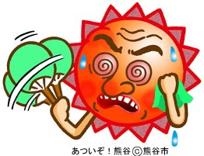
気象観測データで見る 熊谷の暑さ
【最初のスライド】
このスライドはサンプルとして含めました
実施する講演に合うように変更してください
（注：このスライドの背景の画像はスライドマスターにあります）
【以下のスライド】
編集、加工は自由ですが、
正確性、著作権に注意してください
平成２７年●月●日（●）
於 ： ◆◆◆◆◆◆◆◆◆
■■■■■■■■■■■
埼玉県地球温暖化防止活動推進員
●● ●●
Notes:
このパワーポイント資料は、平成27年8月28日（金）の日本ヒートアイランド学会員に対する熊谷市の説明の一環として、
主に熊谷の暑さを紹介するために作成したものを一部修正して環境学習ツールとしています。
また、データは可能な限り最新のものに更新してあります。
皆さんが講演等を行う際に利用できるスライドや素材等がありましたら、是非有効活用してください。
正確性、著作権に注意すれば、編集、加工は自由です。出展等の表記を勝手に削除しないなどの配慮は必要ですが、
常識の範囲内での対応はまず問題ありません。厳密性が必要な場合は引用先の「ホームページの利用」等で確認願います。
なお、各スライドはなるべく基本的なオブジェクトで構成するようにしていますが、最低限、パワーポイントの基礎知識は必要です。
以下のスライドのノートに次の内容を記述してありますので、参考にしてください。
【説明】
スライドの内容を説明する場合の例として記述しました。実際に講演する際は講演等の種類やシナリオなどに合わせてアレンジしてください。
【アニメーション】
スライドにアニメーションが設定してある場合は内容を示しました。
【備考】
そのほか参考情報を記述しました。
（注）この資料は利用者の責任において利用してください。

Slide 2
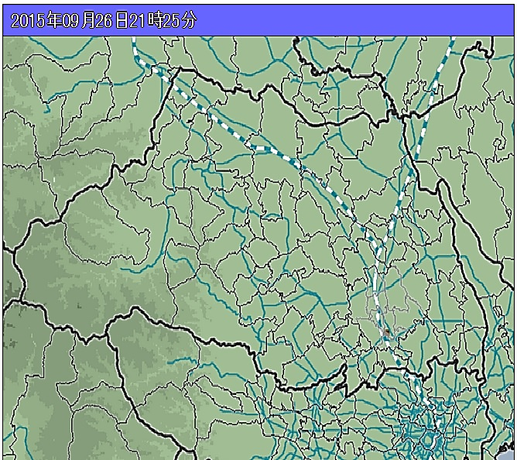
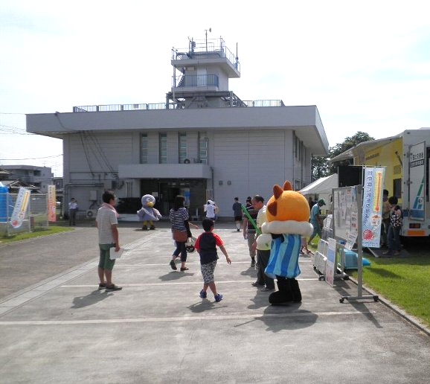
熊谷地方気象台
気象庁マスコットキャラクター
はれるん
熊谷市
埼玉県
東京都
気象台庁舎
気象庁「高解像度降水ナウキャスト」 （http://www.jma.go.jp/jp/highresorad/）を加工して作成
（H27.7.25お天気フェアにて撮影）
・所在地：埼玉県熊谷市桜町（JR熊谷駅から北西に約２km、周囲は住宅地）
・1896年（明治29年）12月1日から埼玉県立熊谷測候所として観測を開始
・以来この地において１世紀以上にわたって気象観測を実施（今年で120年）
Notes:
【説明】
この講演資料では主に熊谷地方気象台の気象観測データを使いましたので、まず初めに気象台の紹介をします。
地方気象台は気象庁の出先機関として概ね各県に１か所置かれ、
県内の気象・地震など各種の自然現象を監視するとともに、注意報・警報などの防災気象情報を防災関係機関に提供しています。
県庁所在地に置かれることが多いですが、埼玉県では県北西部の熊谷市にあります。
熊谷地方気象台はJR熊谷駅から北西約2kmの住宅地にあり、周囲に高い建物などもなく、観測環境は比較的恵まれています。
1896年（明治29年）12月1日に埼玉県熊谷測候所として気象観測の業務を開始し、
以来、100年以上にわたって場所を移転することなく業務を続けている全国でも数少ない気象官署のひとつです。
【アニメーション】
なし
【備考】
・右の写真は平成27年の「あついぞ！熊谷 お天気フェア2015」の様子です（作成者撮影）。
主に子どもたちを対象に、気象や地震、防災などに興味を持ってもらうための広報活動の一つとして毎年開催されています。

Slide 3
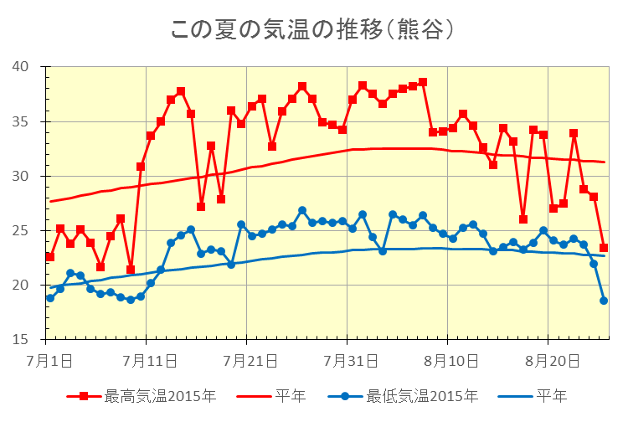
昨年（2015年）の夏【熊谷】
℃
梅雨明け 7/10
気象庁「過去の気象データ」 （http://www.data.jma.go.jp/obd/stats/etrn/index.php）をもとに作成
Notes:
【説明】
このグラフは、熊谷における昨年（2015年）夏の毎日の最高気温と最低気温の経過を示したものです。
最高気温は赤、最低気温は青のマーカー付き折れ線グラフになっています。
あわせて、最高気温と最低気温の平年値を細線で示しています。
この年は、梅雨明けした7月10日から8月半ば頃まで最高気温、最低気温が概ね平年より高く、
特に、うちわ祭りの頃から8月上旬までは最高気温35℃以上の猛暑日や最低気温25℃以上の熱帯夜がかなり多かったのが特徴です。
【アニメーション】
梅雨明けの時期（7/10）をグラフに追加表示します。
【備考】
・熊谷うちわ祭りは毎年7月20日～22日に行われます。
・気象庁から発表される梅雨入り、梅雨明けは速報値と確定値があります。
2015年の場合、関東地方の梅雨入り、梅雨明けは以下のとおりです。
速報値 ： 梅雨入り6/8 梅雨明け7/19
確定値 ： 梅雨入り6/3 梅雨明け7/10
平年は、梅雨入り6/8、梅雨明け7/21です。
・グラフで梅雨明け後7/16-18に気温がやや低くなっているのは、台風第11号により雨となった影響です。

Slide 4
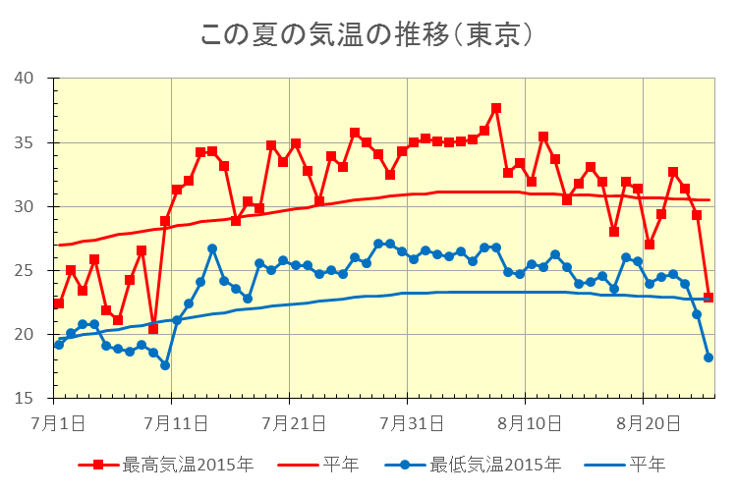
昨年（2015年）の夏【東京】
℃
猛暑日８日連続
気象庁「過去の気象データ」 （http://www.data.jma.go.jp/obd/stats/etrn/index.php）をもとに作成
Notes:
【説明】
このグラフは、前のスライドと同様、東京における昨年（2015年）夏の毎日の最高気温と最低気温の経過です。
7月31日から8月7日まで猛暑日が8日連続したことが、テレビや新聞で話題になっていたのを覚えている方も多いかと思います。
東京と熊谷は同じ関東地方で、近い距離にありますから、最高気温、最低気温の経過も概ね同じような変化をしています。
【アニメーション】
猛暑日8日連続の時期（7/31～8/7）を追加表示します。
【備考】
・2014年12月2日から、東京の観測場所は気象庁本庁敷地内から北の丸公園に移りました。

Slide 5
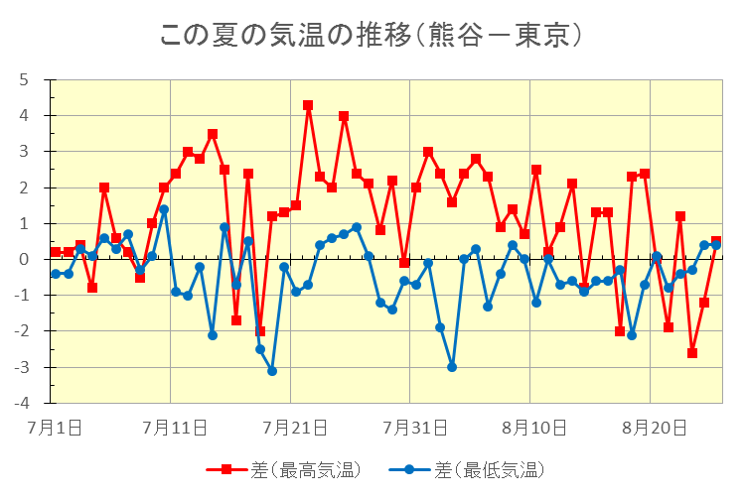
熊谷と東京の暑さの違い
℃
気温の差は「熊谷－東京」 （＋は熊谷が高い、－は東京が高い）
気象庁「過去の気象データ」 （http://www.data.jma.go.jp/obd/stats/etrn/index.php）をもとに作成
Notes:
【説明】
このスライドは、熊谷と東京の暑さの特徴を見るために、昨年（2015年）夏の最高気温と最低気温について、
熊谷と東京の毎日の差をそれぞれ赤と青の折れ線グラフにしたものです。
最高気温は熊谷の方が高く、最低気温は熊谷の方が低い傾向が見て取れます。
つまり、熊谷では東京と比べて日中はかなり暑くなりますが、夜間はある程度涼しくなってくれることを示しています。
【アニメーション】
なし
【備考】
・気温の差は熊谷から東京を引いたもので、＋は熊谷が高く、－は東京が高いことを表しています。
・熊谷と東京の違いは、関東平野の中での地理的位置（海に近いか内陸か）や都市化の差によるものです。

Slide 6
ここ１０年の暑さ
熊谷
東京
年 | 最高気温 |  | 真夏日 日数 | 猛暑日 日数 | 熱帯夜 日数 |  | 年 | 最高気温 |  | 真夏日 日数 | 猛暑日 日数 | 熱帯夜 日数
 | （℃） | 起日 |  |  |  |  |  | （℃） | 起日
2007 | 40.9 | 8/16 | 67 | 21 | 10 |  | 2007 | 37.5 | 8/17 | 55 | 7 | 31
2008 | 37.3 | 8/8 | 63 | 13 | 15 |  | 2008 | 35.3 | 8/8 | 53 | 1 | 25
2009 | 36.8 | 7/15 | 53 | 4 | 3 |  | 2009 | 34.2 | 7/16 | 38 | 0 | 20
2010 | 38.1 | 9/7 | 85 | 41 | 30 |  | 2010 | 37.2 | 8/17 | 71 | 13 | 56
2011 | 39.8 | 6/24 | 75 | 26 | 15 |  | 2011 | 36.1 | 8/18 | 61 | 4 | 49
2012 | 37.8 | 7/27 | 77 | 32 | 15 |  | 2012 | 35.7 | 8/17 | 66 | 6 | 49
2013 | 39.3 | 8/10 | 70 | 23 | 10 |  | 2013 | 38.3 | 8/11 | 58 | 12 | 39
2014 | 38.8 | 8/5 | 60 | 19 | 11 |  | 2014 | 36.1 | 8/5 | 45 | 5 | 29
2015 | 38.6 | 8/7 | 61 | 20 | 20 |  | 2015 | 37.7 | 8/7 | 47 | 11 | 26
2016 | 37.3 | 7/7 | 67 | 8 | 5 |  | 2016 | 37.7 | 8/9 | 57 | 3 | 10
平均 | 38.5 |  | 67.8 | 20.7 | 13.4 |  | 平均 | 36.6 |  | 55.1 | 6.2 | 33.4
平年 |  |  | 56.7 | 13.9 | 8.1 |  | 平年 |  |  | 46.4 | 2.4 | 11.3
極値 | 40.9 | 〔2007/8/16〕 |  |  |  |  | 極値 | 39.5 | 〔2004/7/20〕
気象庁「過去の気象データ」 （http://www.data.jma.go.jp/obd/stats/etrn/index.php）をもとに作成
Notes:
【説明】
この表は、熊谷と東京について、ここ10年（2007～2016年）の暑さの観測記録を示したものです。
表の左列から、西暦年、その年の最高気温とその月日、真夏日の年間日数、猛暑日の年間日数、熱帯夜の年間日数です。
熊谷では、2007年に当時の日本最高気温を更新する40.9℃を観測しました。
しかし、真夏日、猛暑日、熱帯夜の年間日数を見ますと、熊谷、東京とも、2010年がいずれもこの10年間では最も多くなっています。
このことから、暑かった夏という点では2010年が群を抜いていると言えます。
【アニメーション】
なし
【備考】
・真夏日は最高気温30℃以上の日、猛暑日は最高気温35℃以上の日、熱帯夜は最低気温25℃以上の日として年間日数をカウントしています。
・10年間のうち、それぞれ1位の観測記録の欄をピンクにしています。また、それに続く観測記録（複数）をベージュにしています。

Slide 7
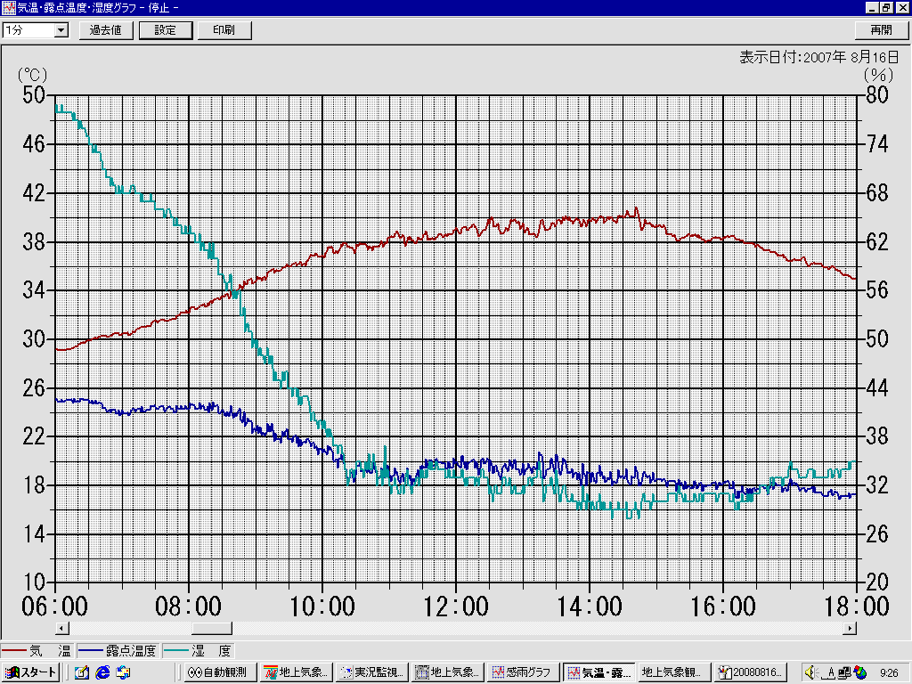
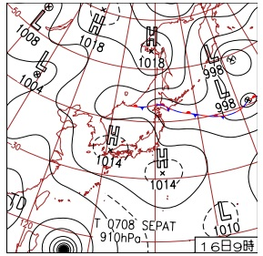
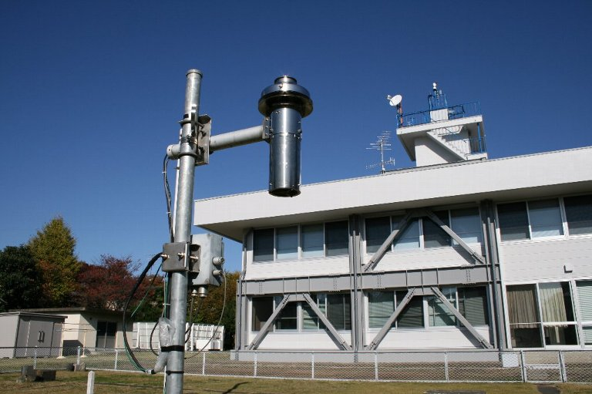
熊谷の暑さの観測記録
地上天気図
（2007年8月16日）
気温40.9℃
湿度28％
出展：気象庁
（http://www.data.jma.go.jp/fcd/yoho/hibiten/index.html）
（熊谷地方気象台提供）
気温・湿度の観測装置
・2007年8月16日14時42分に最高気温40.9℃を観測
・この日、愛知県の多治見とともに
日本の最高気温の１位を記録（当時）
・それまでの記録は山形の40.8℃（1933年7月25日）
・現在は高知県の江川崎の41.0℃（2013年8月12日）
Notes:
【説明】
左上のグラフは、2007年8月16日14時42分に日本最高気温（当時）の40.9度を観測したときの熊谷地方気象台の地上気象観測装置の画面です。
この日は高気圧の中心が西日本にあって晴れて高温になりやすかったこと、朝の最低気温が28.8度と下がらなかったことに加えて、
上空の空気が吹き降りて来るにしたがって圧縮されて気温が上がるフェーン現象も重なったため、40.9度の高温になったと考えられます。
【アニメーション】
なし
【備考】
・気温は、左下の写真中央のステンレス製の筒にファンで空気を流し、内部のセンサーで測定しています。

Slide 8
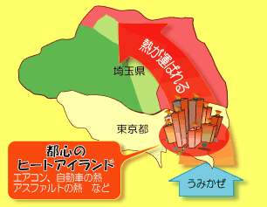
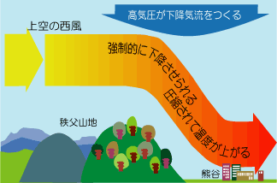
熊谷の暑さの原因
南風が暖められながら
運ばれてくる！
フェーン現象により温度の上がった空気が吹き降りてくる！
出展：熊谷地方気象台（http://www.jma-net.go.jp/kumagaya/kikou/heat_why.html）
Notes:
【説明】
熊谷市付近を含む埼玉県の平野部が、太平洋高気圧におおわれる夏に暑くなるのは、主に二つの理由が考えられます。
一つ目は、左の図のように、昼間に吹く南よりの風が、夏の日差しで熱くなった東京などの都市部や関東の陸地の上を通って来る間にどんどん暖められ、
熊谷付近に来たときには、とても熱い風となって気温を上げていると考えられます。
二つ目は、右の図のように、上空を吹いている西～北西の風が秩父山地や群馬県の山を越えて吹き降りて来るときにフェーン現象により温度が上がり、
熊谷付近に流れ込んで気温が上がっていると考えられます。
【アニメーション】
なし
【備考】

Slide 9
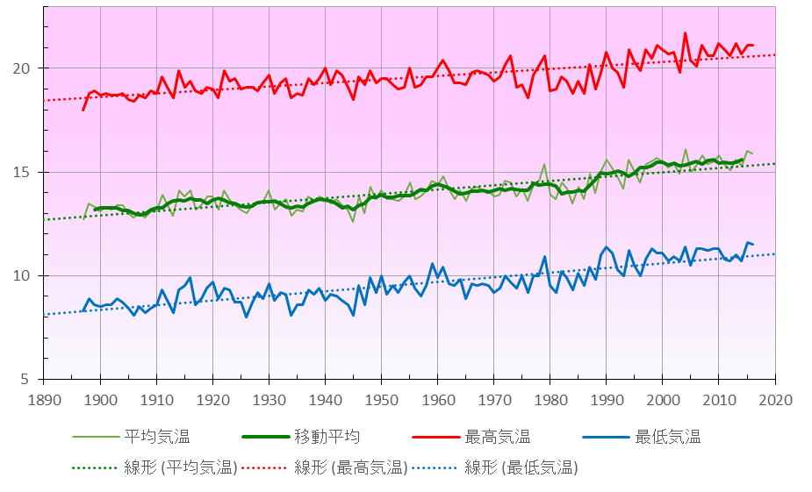
気温の経年変化（熊谷）
℃
平年値 15.0 ℃
年
平均気温は100年あたり2.08℃上昇 （都市化の影響も含まれるが、最近の気温上昇は特に急激）
気象庁「過去の気象データ」 （http://www.data.jma.go.jp/obd/stats/etrn/index.php）をもとに作成
Notes:
【説明】
このグラフは、熊谷地方気象台で観測された平均気温、最高気温、最低気温の年平均値を約120年にわたって示したものです。
赤が最高気温、青が最低気温です。平均気温については毎年の変化を緑の細線で、また、５年移動平均を緑の太線で示しています。
併せて、それぞれの長期変化傾向（線形近似）を点線による直線で示しました。
いずれも気温が長期的に上昇している傾向を示していて、その量は平均気温の場合、100年あたり約２℃となっています。
100年に2℃という量には、地球温暖化に加えて都市化による影響も含まれていると考えられます。
【アニメーション】
年平均気温の平年値（15.0℃）をグラフに追加表示します。
平均気温に関する経年変化のコメントを下部に追加表示します。
【備考】
・気温の年平均値は、寒い年、暑い年を反映して年々変動している様子が見えますが、
移動平均を取ると、年々変動を消して少し長めの変化傾向を見ることができます。緑の太線はそのような視点でご覧ください。
・現在使っている平年値は1981年～2010年の30年間の平均で、年平均気温の平年値は15.0℃です。
・熊谷における気温の経年変化は、平均気温2.08℃／100年、最高気温1.66℃／100年、最低気温2.27℃／100年です。
参考までに、東京における平均気温の経年変化は2.43℃／100年です。これは都市化が大きく影響しているためです。
・気象庁によれば、世界の平均気温の経年変化は0.72℃／100年、日本の平均気温の経年変化は1.19℃／100年です。

Slide 10
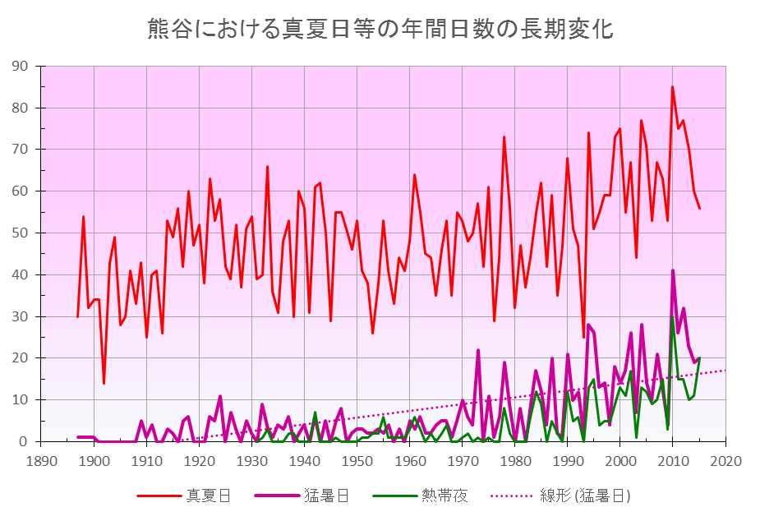
暑い日数の経年変化（熊谷）
日
年
猛暑日は10年あたり1.6日増加 （1950年以降では10年で3.2日増加）
熊谷地方気象台提供の気象データをもとに作成
Notes:
【説明】
このグラフは、熊谷地方気象台で観測された真夏日、猛暑日、熱帯夜の年間日数を約120年にわたって示したものです。
赤が真夏日、紫が猛暑日、緑が熱帯夜の日数です。猛暑日については、長期変化傾向（線形近似）を紫の点線による直線で示しました。
いずれもこれらの年間日数が長期的に増加する傾向を示していて、特に1980年頃からその増え方が大きくなっているように見受けられます。
【アニメーション】
猛暑日に関する経年変化のコメントを下部に追加表示します。
【備考】
・猛暑日の年間日数の経年変化は1.58日／10年です。1950年以降のデータに限れば3.21日／10年となっています。
・それぞれの年間日数の平年値は、真夏日56.7日、猛暑日13.9日、熱帯夜8.1日です。

Slide 11
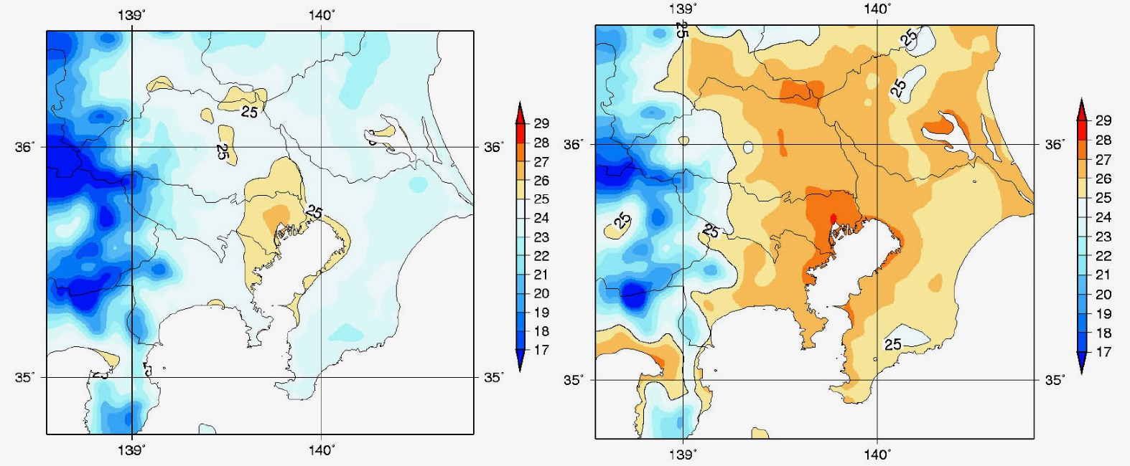
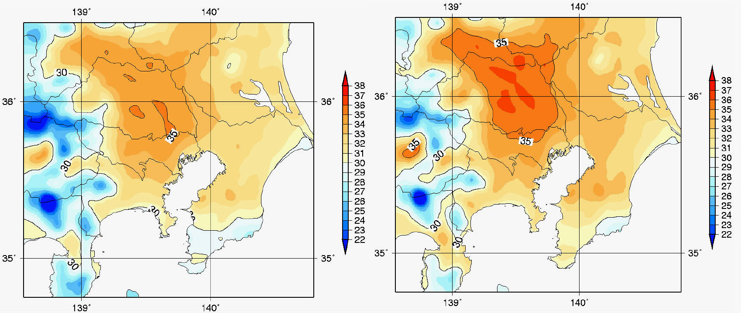
夏季の関東平野の暑さの予測
午前５時頃の
気温分布
午後２時頃の
気温分布
将来的に、夏季の極端な高温の日の最高気温は、
2～3℃上昇と予測
2000年頃
2100年頃
出展：気象庁「地球温暖化予測情報」 第６巻2005、第8巻2013
Notes:
【説明】
この図は、数値気候モデルを使って予想した関東地方の将来の気温分布図です。
右列の図が西暦2100年頃の晴れた夏の暑い日の気温を予想したもので、上段の図は午前5時頃、下段の図は午後2時頃の状況を示しています。
比較のため、左列には同じ数値モデルで西暦2000年頃の夏の日を再現した気温分布図も載せています。
これらを見ますと、地球温暖化の進行に伴い、午後の最高気温は今より2～3℃も高くなると予想されています。特に埼玉県の東半分で顕著です。
また、明け方でも、気温25℃以上のエリアが関東平野のほぼ全域に広がるようになりますし、東京の都心では27～28℃のエリアも出現するようになります。
【アニメーション】
将来の気温予想に関するキーポイントを右下部に追加表示します。
【備考】
・上段の図（午前5時頃）と下段の図（午後2時頃）では、気温のカラースケールが別ですので、
同じ色でも気温の値が異なることに注意してください（上下の図同士はそのまま比較しないでください）。
左右の図同士は同じカラースケールですので、そのまま比較することができます。
・予想された将来の気温を現在と比べることにより社会生活の様々なシーンでどのような影響が生じるかを想像させることが温暖化防止の実践につながると考えます。

Slide 12
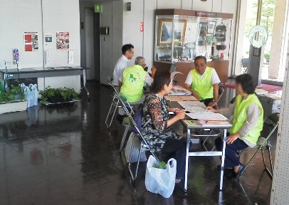
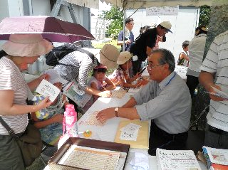
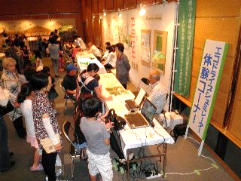
【最後のスライド】
このスライドはサンプルとして含めました
活動母体などに合わせて工夫してください
（注：このスライドの背景の画像はスライドマスターにあります）
市役所や行政センターでの
地球温暖化防止相談コーナー
気象台「お天気フェア」での
啓発活動
エコライフフェアでの
エコドライブ体験
温暖化防止のための活動を
引き続き推進します
Notes:
【説明】
熊谷市地球温暖化防止活動推進センターでは、いるいろいろなイベントに参加して、地球温暖化防止のための普及啓蒙活動に取り組んでいます。
良好な地球環境を次世代に引き継ぐため、私たちは今後もこのような活動を引き続き展開していきます。
【アニメーション】
【備考】

